Slide 1
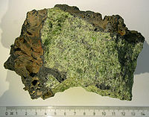
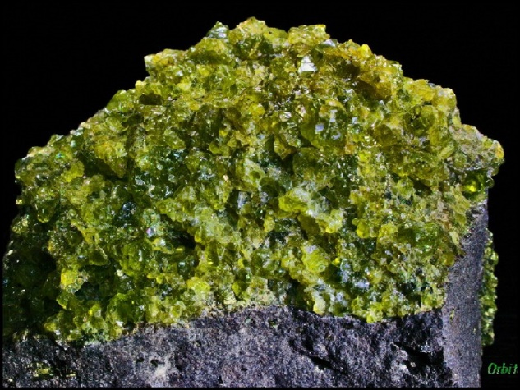
ΟΛΙΒΙΝΗΣ
(Mg,Fe⁺²)₂SiO₄

Slide 2
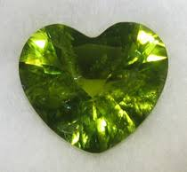
ΔΟΜΗ ΚΑΙ ΣΥΣΤΗΜΑ
Ο ολιβίνης είναι ένα άνυδρο πυριτικό ορυκτό του Fe και του Mg. Αποτελεί ισόμορφη παράμιξη μεταξύ του μαγνησιούχου ολιβίνη με την ονομασία φορστερίτης (Mg₂SiO₄) και του σιδηρούχου ολιβίνη με την ονομασία φαϋαλίτης (Fe⁺²₂SiO₄).
Σύστημα Κρυστάλλωσης Ρομβικό

Slide 3
Χαρακτηριστικά του Ολιβίνη
Πυκνότητα | 3,3 - 4,4 gr/cm³
Χρώμα | Ελαιοπράσινο, ανοικτό έως βαθύ πράσινο, γκρίζο, καστανέρυθρο
Κρύσταλλοι | Βραχυπρισματικοί
Υφή | Κοκκώδης, προσομοιάζει με της ζάχαρης
Σκληρότητα | 6,5 - 7
Σχισμός | Ασαφής
Λάμψη | Υαλώδης
Γραμμή Κόνεως | Λευκή

Slide 4
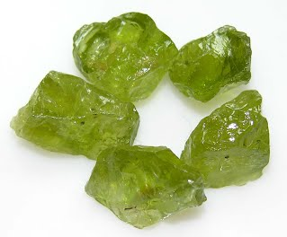
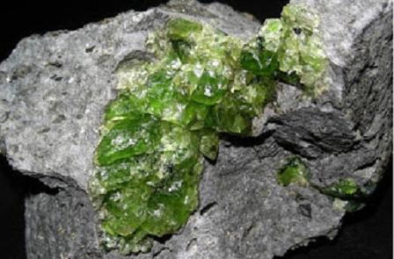
ΧΡΗΣΕΙΣ ΤΟΥ ΟΛΙΒΙΝΗ
Λόγω της υψηλής του ανθεκτικότητας στην θερμότητα χρησιμοποιείται στην κατασκευή βασικών πυρίμαχων υλικών μέτριας προς υψηλής αντοχής, παρόλο που δεν έχει την πυριμαχικότητα της μαγνησίας. Επίσης, οι κιτρινιπράσινοι διαφανείς κρύσταλλοί του χρησιμοποιούνται ως ημιπολύτιμοι λίθοι. Τα προϊόντα ολιβίνη είναι επιπλέον κατάλληλα για χρήση στην χαλυβουργία

Slide 5
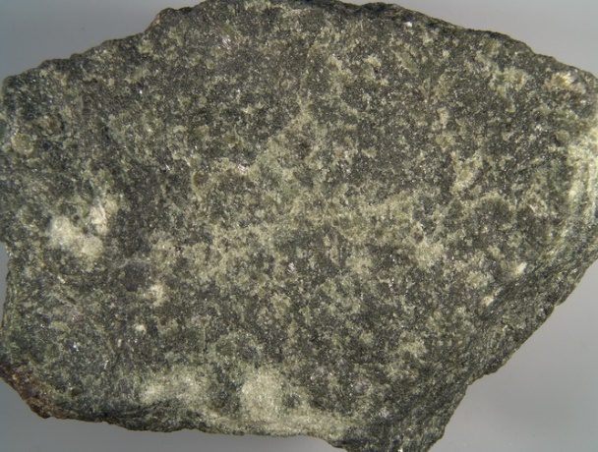
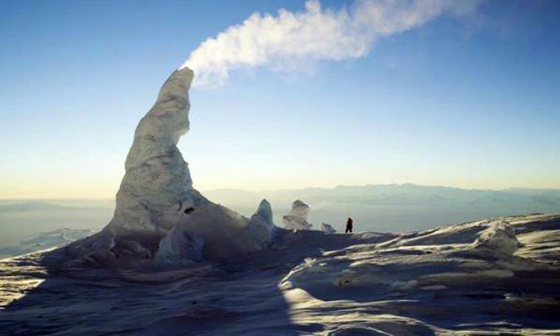
ΣΕ ΠΟΙΑ ΠΕΤΡΩΜΑΤΑ ΒΡΙΣΚΟΥΜΕ ΤΟΝ ΟΛΙΒΙΝΗ
Σε πυριγενή πετρώματα
ΠΟΥ ΕΝΤΟΠΙΖΕΤΑΙ
Στο όρος Έρεβος στην Ανταρκτική

Slide 6
ΤΕΛΟΣ
https://el.wikipedia.org
http://www.orykta.gr
Εγκυκλοπαίδεια δομη,ΤΟΜΟΣ 21
Μέλη: Μαρμαράκη Χρύσα
Τζινιέρη Δέσποινα
Σαλαμόζη Μάριελ

